Slide 1
Взгляд назад: итоги работы конференций ОКИТ
Объединённая конференция ИТ-служб
г. Переславль-Залесский, 2025
Лигачёв Глеб Владимирович
Директор по информационным технологиям

Slide 2
Основные предложения АО «СО ЕЭС» на окит за 2021-2024 года
ОКИТ 2021:
      Переходить на IP технологии в информационном обмене с ДЦ: на сети с коммутацией пакетов, на технологии VoIP для ТСОП вместо TDM, аналоговых и цифровых выделенных линий связи.
  ОКИТ 2022:
    Переходить на IP технологии в информационном обмене с ДЦ (повторно). Разработан АО «СО ЕЭС» СТО, который определил основные принципы и требования при организации информационного обмена с ДЦ на базе сетей с коммутацией пакетов и технологии VoIP.
    Переходить на использование выделенных каналов связи (без использования сети Интернет) для обмена с ДЦ заявками и данными КИСУ (создание новых каналов связи или переход на использование существующих каналов связи СОТИАССО/ССПИ).
  ОКИТ 2023:
    Переходить на VoIP для ТСОП (повторно). Готовность всех ДЦ планируется обеспечить к концу 2023 года, целесообразно разработать типовые схемы для ускорения согласования решений по ТСОП с использованием VoIP с ДЦ, в т.ч. в составе ПД, РД на модернизацию СОТИАССО/ССПИ.
    Переходить на использование выделенных каналов связи с ДЦ (повторно). Целесообразно централизовать информационный обмен заявками и данными КИСУ по каналам связи между центральными аппаратами АО «СО ЕЭС» и энергокомпаний.

Slide 3
Основные предложения АО «СО ЕЭС» на окит за 2021-2024 года
  ОКИТ 2023:
    Переходить на использование технологических сетей связи энергокомпаний (без использование сетей связи общего пользования) для резервирования обмена технологической информацией с ДЦ.
    Проработать решение по интеграции сервисов корпоративной телефонной связи, ВКС между центральными аппаратами энергокомпаний и АО «СО ЕЭС», в дальнейшем – и для иных корпоративных систем.
  ОКИТ 2024:
    Переходить на использование технологических сетей связи энергокомпаний (повторно). Целесообразно создать Рабочую группу по проработке связанных с этим вопросов, включив представителей крупных субъектов отрасли, в том числе владеющих технологическими сетями связи.
    Проработать, провести тестирование и апробацию типовых схем организации корпоративной телефонной связи, типовых схем организации ВКС (повторно). Проработать возможность использования ВЧС или выделенных каналов связи на уровне центральных аппаратов энергокомпаний и АО «СО ЕЭС» для организации телефонной связи и видеозвонков точка-точка.
Предложения АО «СО ЕЭС» были направлены на решение актуальных прикладных задач, стоящих перед компаниями отрасли

Slide 4
Переход на IP технологии (с 2021 года)
ПРИЧИНА:
Использование IP технологий существенно снижает затраты на СОТИАССО/ССПИ. Экономия складывается из экономии на аренду каналов связи и стоимости каналообразующего оборудования
  На оборудование - на примере проекта модернизации СОТИАССО Загорской ГАЭС*:
        В случае применения традиционных каналов (E1, TDM) стоимость оборудования и необходимой системы мониторинга составляет порядка 16 млн. рублей на канал.
        При создании IP СОТИАССО Загорской ГАЭС, оборудование для организации 1 канала обошлось ПАО «РусГидро» в 2,2 млн. рублей. При этом оборудование выполняет и функцию АТС для IP телефонов.
      На каналы связи – на примере каналов связи СОТИАССО Зейской ГЭС*:
ДЦ | Оператор | Аренда канала Е1 (2 Мбит/с), руб./ мес. без НДС | Аренда канала IP, руб./мес. без НДС
Амурское РДУ | Ростелеком | 139 776 | 27 600 (5 Мбит/с)
 | ТрансТелеКом | 71 643 | 15 000 (2 Мбит/с)
ОДУ Востока | Ростелеком | 317 786 | 48 800 (5 Мбит/с)
 | ТрансТелеКом | 231 145 | 29 000 (2 Мбит/с)
* Оценка затрат приведена по данным от ПАО «РусГидро» по состоянию на 2021 год
Переход на IP технологии существенно (кратно) снижает затраты на СОТИАССО/ССПИ

Slide 5
Переход на IP технологии (с 2021 года)
ТЕКУЩИЙ СТАТУС:
Готовность ДЦ АО «СО ЕЭС»:
  Все ДЦ обеспечены необходимыми техническим средствами (за период 2021-2023 годов).
  Разработаны и утверждены соответствующие ЛНА по подготовке и выдачи типовых ТУ на базе технологии VoIP.
  Разработан и утверждён ГОСТ на исполнительные схемы информационного обмена с ДЦ, в том числе с использованием IP технологий.
Совместно с ПАО «Россети» разработаны и утверждены 30.06.2023 типовые схемы организации телефонной связи для оперативных переговоров между объектами электроэнергетики ДО ПАО «Россети» и ДЦ на базе технологии VoIP
 | 2023 год | 2024 год | 2025 год (план)
Количество каналов ТСОП ДЦ – энергообъект на базе VoIP (%) | 16.77 | 24.41 (+7.64) | 31.92 (+7.51)
* Общее количество каналов ТСОП ДЦ - энергообъект составляет порядка 7600
Темпы перехода на VoIP низкие, в ряде энергокомпаний переход на VoIP за пределами 2032 года.
  Растут затраты на поддержку и ремонт устаревшего каналообразующего оборудования TDM и оборудования АТС. СО ЕЭС не модернизирует это оборудование
Типовые схемы организации телефонной связи для оперативных переговоров на базе технологии VoIP разработаны только с ПАО «Россети», от остальных энергокомпаний подобных инициатив нет.
  При рассмотрении не типовых решений по организации ТСОП на базе технологий VoIP, ДЦ вынужден разбираться в индивидуальных решениях и тратить в разы больше ресурсов на формирование замечаний

Slide 6
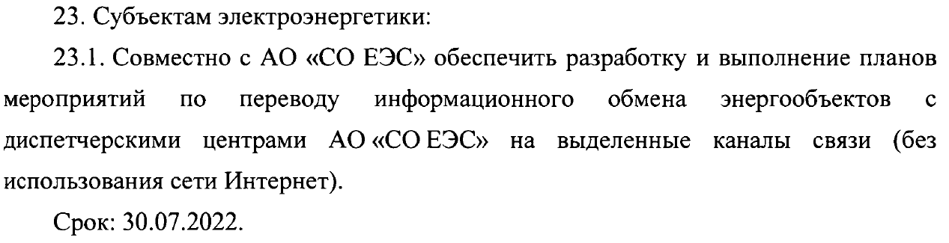
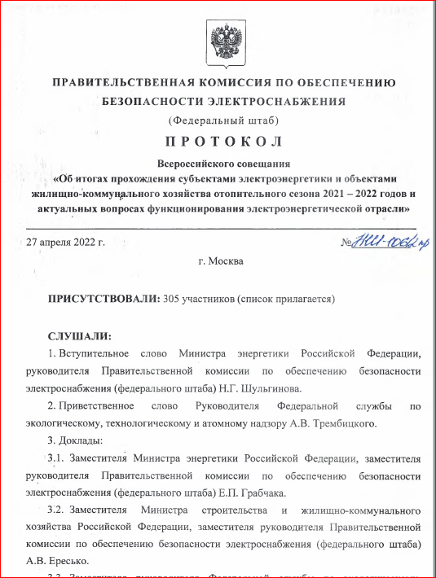
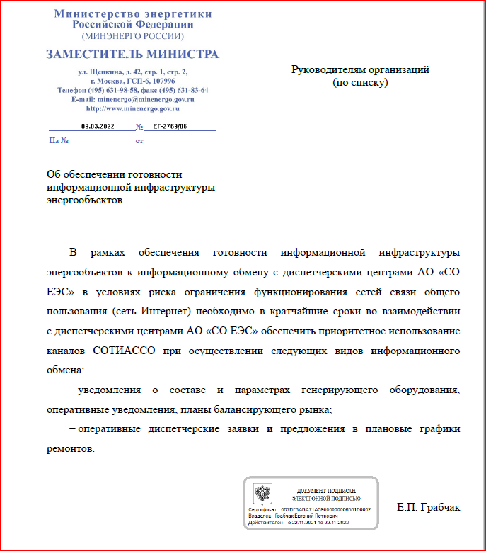
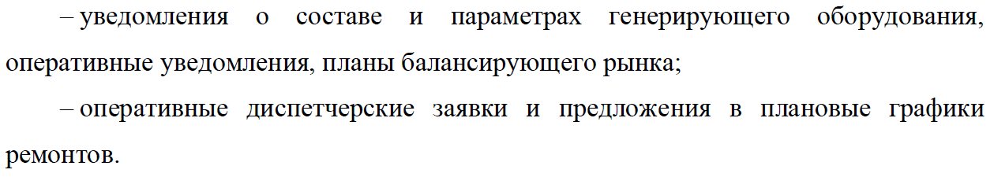
Обмен заявками и данными КИСУ с ДЦ без использования сети интернет (с 2022 года)
ПРИЧИНА:
В соответствии Протоколом Правительственной комиссии по обеспечению безопасности электроснабжения (Федеральный штаб) от 27.04.2022 №НШ-106/2пр необходимо:
В соответствии с письмом Минэнерго России от 09.03.2022 №ЕГ-2769/05 субъектам электроэнергетики необходимо в кратчайшие сроки во взаимодействии с АО «СО ЕЭС» обеспечить приоритетное использование каналов СОТИАССО для следующих видов информационного обмена:
Обмен заявками: осуществлен перевод с 572 объектами из 987
Обмен уведомлениями о составе и параметрах генерирующего оборудования: осуществлен перевод с 468 объектами из 636.
Перевод информационного обмена с ДЦ на выделенные каналы связи (без использования сети Интернет) в полном объеме НЕ выполнен

Slide 7
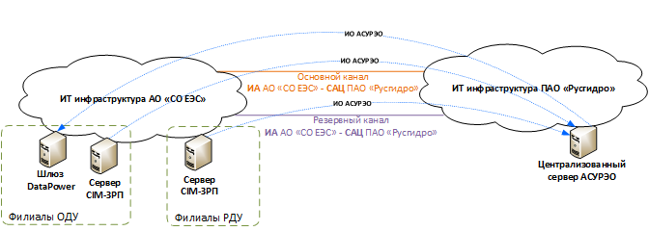
Обмен заявками и данными КИСУ с ДЦ без использования сети интернет (с 2023 года)
ПРИЧИНА:
Централизация информационного обмена заявками и данных КИСУ по каналам связи между центральными аппаратами АО «СО ЕЭС» и энергокомпаний имеет ряд преимуществ:
Минимизация рисков ИБ (часто комплексы и АСУРЭО и КИСУ на объектах электроэнергетики размещаются в корпоративном контуре)
Резервирование информационного обмена (в нормальном режиме информационный обмен осуществляется по каналам связи между ЦА, в аварийном режиме - используется каналы СОТИАССО
Минимизация накладных расходов при передачи данных при централизации комплексов АСУРЭО и КИСУ у субъектов (меньше промежуточных узлов в тракте)
ТЕКУЩИЙ СТАТУС:
Централизация информационного обмена заявками и данных КИСУ реализована с:
ПАО «РусГидро» (в рамках импортозамещения и централизации комплексов АСУРЭО и КИСУ)
ПАО «Концерн Росэнергоатом» (в рамках импортозамещения и централизации комплексов АСУРЭО и КИСУ)
ПАО «Т плюс»
Целесообразно проработать аналогичное техническое решение с иными крупными субъектами электроэнергетики

Slide 8
использование технологических сетей связи энергокомпаний для СОТИАССО (с 2023 года)
ПРИЧИНА:
Использование технологических сетей связи субъектов электроэнергетики для организации каналов связи систем обмена технологической информацией объектов электроэнергетики (энергопринимающих установок) с диспетчерскими центрами имеет преимущества:
  Возможность гарантировать работу каналов связи в условиях развития аварий в электроэнергетике, приводящих к потере внешнего электроснабжения узлов связи операторов связи.
  Возможность проверить весь тракт, канал связи, получить и проверить схемы организации каналов связи, в том числе проверить выполнение требований по обеспечению независимости двух каналов, в соответствии с Приказом Министерства энергетики Российской Федерации от 20.12.2022 № 1340 «Об утверждении Правил предоставления информации, необходимой для осуществления оперативно-диспетчерского управления в электроэнергетике» (телеком операторы такой информации не предоставляют).
Правилами технической эксплуатации электрических станций и сетей Российской Федерации, утверждёнными Приказом Министерства энергетики Российской Федерации от 04.10.2022 №1070, организация эксплуатации программно-аппаратных средств АСУ (СДТУ), за исключением исполнительных устройств, на объектах электроэнергетики, имеющих в своем составе РУ классом напряжения 35 кВ и выше, в ЦУС, центрах управления ВЭС (СЭС), должна обеспечивать функционирование АСУ (СДТУ) в течение не менее 30 минут при исчезновении напряжения питающей сети.
Правилами организации технического обслуживания и ремонта объектов электроэнергетики, утверждёнными Приказом Министерства энергетики Российской Федерации от 25.10.2017 №1013, определены требования к техническому обслуживанию и ремонту СДТУ, в том числе ИБП, обеспечивающих работу СДТУ.

Slide 9
использование технологических сетей связи энергокомпаний (с 2024 года)
ПРИЧИНА:
Подтверждена актуальность задачи с учетом поручений протокола заседания Правительственной комиссии по обеспечению безопасности электроснабжения (федерального штаба) о ходе расследования причин аварии, произошедшей 16.08.2024 на ОРУ 500 кВ Приморской ГРЭС, от 05.09.2024 № ЕГ-232/1пр, в том числе:
  Обеспечить функционирование оборудования связи, задействованного в организации каналов связи с объектов электроэнергетики, участвующих в развороте энергосистемы, в ДЦ, при потери внешнего электроснабжения узлов связи, в том числе промежуточных, не менее двух часов. При этом по операторам связи выполнить данное требование возможно условно только по федеральным операторам связи и на крупных узла связи, в остальных случаях - невозможно.
С учетом невозможности обеспечить исполнение требований по обеспечению продолжительности автономной работы оборудования связи на узлах операторов связи не менее двух часов, целесообразно с энергообъектами особой важности организовать не менее одного канала с использованием только технологических сетей связи субъектов электроэнергетики. При этом действующими НПА не предусмотрены указанные требования. Для выпуска Приказа Минэнерго нужно содействие владельцев технологических сетей в его подготовке.
ТЕКУЩИЙ СТАТУС:
В АО «СО ЕЭС» между всеми ДЦ кроме Балтийского РДУ и РДУ Татарстана организованы дополнительные каналы связи с использованием технологических сетей связи ПАО «Россети» и иных субъектов
Для проработки вопросов использования технологических сетей связи, подготовки изменений в НПА, АО «СО ЕЭС» предлагает создать Рабочую группу, включив представителей крупных субъектов отрасли, в том числе владеющих технологическими сетями связи.

Slide 10
Интеграция сервисов корпоративной телефонной связи и ВКС. Разработка типовых схем (с 2023 года)
ПРИЧИНА:
Информационный обмен между корпоративными сервисами (телефонная связь, ВКС, электронная почта и пр.) осуществляется с использованием публичной сети Интернет. Данные ВКС передаются без шифрования.
Информационный обмен с использованием сети Интернет подвержен DDoS-атакам и ограничениям РКН. Не обеспечивается качество и надежность передачи данных, в общем случае.
Варианты реализаций:
создание выделенных каналов связи между энергокомпаниями;
создание общей ВЧС для энергокомпаний.
Вариант с ВЧС имеет преимущества:
меньше стоимость;
не изменяет текущих решений (оборудования), применяемых для организации взаимодействия через сеть Интернет
ТЕКУЩИЙ СТАТУС:
Результат взаимодействия с ПАО «Россети»: в виду необходимости нести дополнительные затраты на подключение к ВЧС – вариант с ВЧС не интересен. Проработка типовых схем интеграции корпоративной телефонии и ВКС не осуществлялась.
Предлагается создать Рабочую группу из СО, Россети, Русгидро, ИнтерРАО и Концерн Росэнергоатом для проработки решения
Решения по интеграции корпоративной телефонной связи и ВКС в дальнейшем, могут позволить обеспечить и интеграцию иных корпоративных систем энергокомпаний (почта, DNS, Express…)

Slide 11
выводы
Текущий формат ОКИТ является только местом для доведения информации о текущих процессах или проектах, их статусе и планах в отрасли, но не имеет инструмента формирования, продвижения и реализации решений.
По выдвинутым и поддержанным участниками ОКИТ инициативам (предложениям) для решения актуальных прикладных задач, как правило, не осуществляется активная совместная работа. Фактически, она, если и ведётся, то в рамках отдельных двусторонних взаимодействий – обмен письмами, проведение протокольных встреч и пр.
Выступления вендоров аналогичны выступлениям на прочих конференциях, при этом участие для энергокомпаний бесплатно.
Есть наработанная практика информирования заинтересованных лиц по отдельным темам путем проведения ВКС или вебинара.
ПРЕДПОЛОЖЕНИЕ:
По поддержанным конференцией темам, имеющим полезное применение к нескольким компаниям электроэнергетики, организовывать рабочие группы в рамках АЦЭ, с руководителем от энергокомпании-бенефициара процесса, конкретными уполномоченными участниками от компаний и организационным обеспечением от АЦЭ (в случае согласия АЦЭ)

Slide 12
Спасибо за внимание!
Лигачёв Глеб Владимирович
Директор по информационным технологиям

